Slide 1
Произведения писателей урала
5.02-9.02

Slide 2
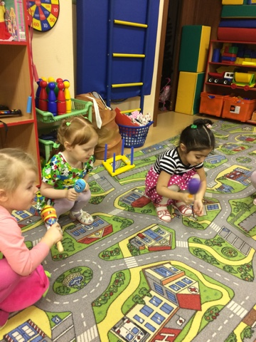
для создания бодрого настроения, новую неделя и каждый день мы начинаем с зарядки

Slide 3
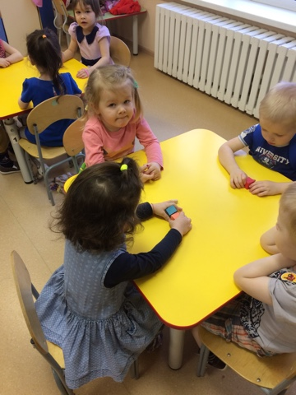
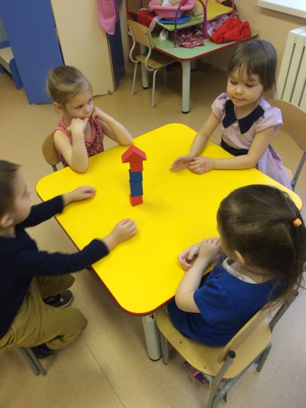
На занятии по конструированию строим высокие башни

Slide 4
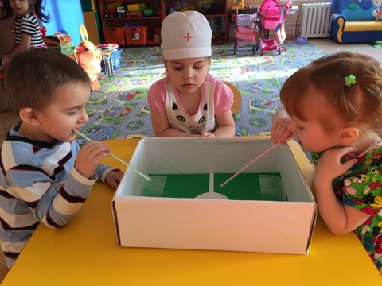
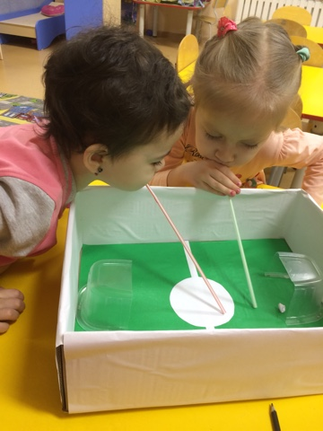
Для формирования навыков правильного дыхания играем в «Дуйбол»

Slide 5
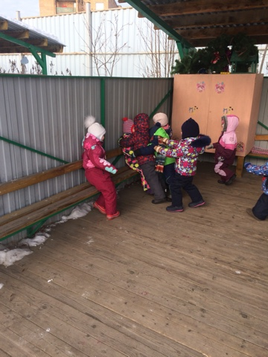
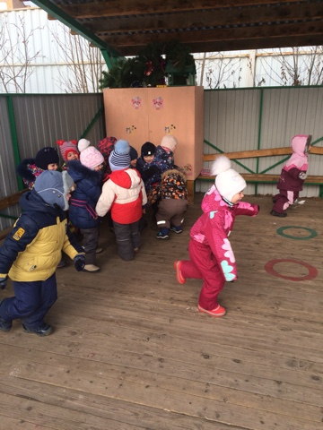
Подвижные игры на прогулке

Slide 6
Продолжаем изучать технику рисования «Тычками» и изображаем «Серебряное копытце» по мотивам сказки Бажова

Slide 7
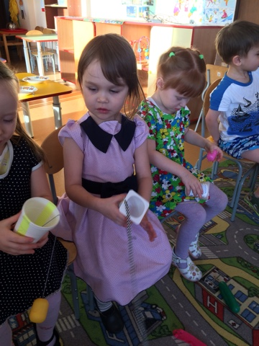
Развиваем ловкость рук и быстроту реакции, благодаря игре «бильбоке»

Slide 8
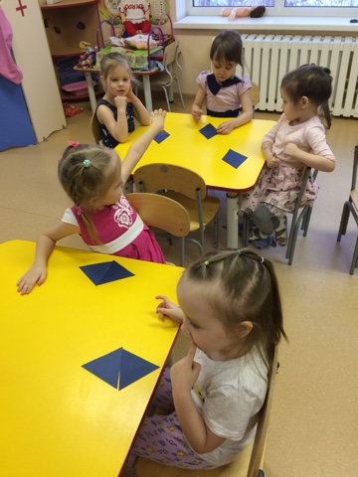
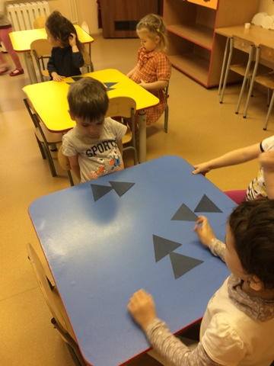
Веселое путешествие в «Город треугольников»

Slide 9
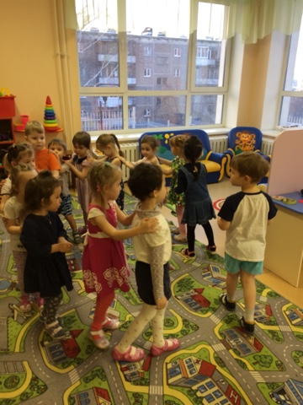
Физминутки и пальчиковые игры на занятиях

Slide 10
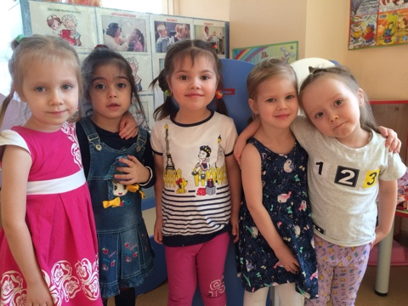
Наши дружные девчонки!

Slide 11
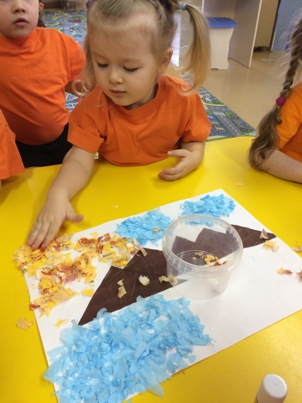
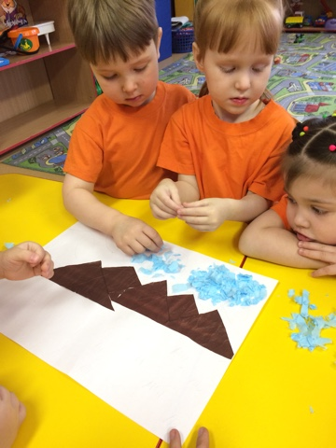

Slide 12
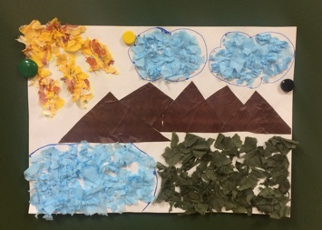
Коллективное занятие по аппликации, результат которого, украшает выставку «Урал-мой край» в холле детского сада

Slide 13
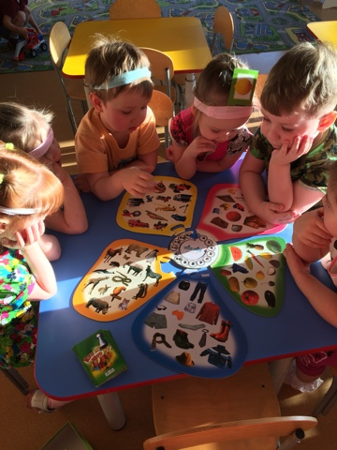
Развивающие настольные игры – одно из самых любимых занятий

